Slide 1


Proyecto Final
Mejora de la Eficiencia de Daimler Truck
Lineas de Espera
Modelos Computacionales
1

Slide 2
Integrantes
Nahomi Sherlin Tovar Nuñez
Miguel Alexis Sosa Solis
Francisco Javier Ramos Sosa
2

Slide 3
Lineas de Espera
Las líneas de espera, también conocidas como teoría de colas, se refieren al estudio matemático y estadístico de los procesos de espera en los que los clientes o las solicitudes se forman en una cola o línea antes de ser atendidos por un servicio.
Son comunes en muchos tipos de sistemas, como tiendas, aeropuertos, hospitales, bancos, líneas de producción, entre otros. En estos sistemas, los clientes pueden esperar en una cola para ser atendidos por un servicio, como un cajero, un médico, una máquina de producción, entre otros.
La teoría de colas utiliza modelos matemáticos para describir y analizar los procesos de espera y encontrar soluciones óptimas que minimicen el tiempo de espera, maximicen la utilización del sistema o maximicen la satisfacción del cliente.
3

Slide 4
Objetivo
-Implementar una capacitación adicional para el personal de Bahías con el objetivo de mejorar la eficiencia en la liberación de tractocamiones y disminuir el tiempo de espera de los clientes.
-Optimizar el tiempo de servicio y mejorar la experiencia del cliente mediante la digitalización del proceso de liberación de tractocamiones en Bahías.
-Garantizar la calidad y eficiencia en el trabajo del departamento mediante una disminución en el nivel de ocupación, asegurando una carga de trabajo adecuada para cada persona y evitando situaciones de sobrecarga que puedan afectar la calidad del trabajo.
4

Slide 5
Descripción General
La empresa Daimler Truck cuenta con distintas secciones del proceso que pasa con un tractocamión después de haber sido ensamblado primero pasa por Alineación después a Touch Up, Bahías y CRC para que pueda ser vendido, por Turno Daimler Truck ensambla un promedio de 80 Tractocamiones, a este sistema se le provee de forma exponencial cada 5 minutos 1 tractocamión, el 10% significa que no tiene ninguna falla significativa y después de Touch Up va directo a CRC y el 90% hace todo el camino antes mencionado.
Bahías es el área donde se realizan inspecciones, reparaciones y mantenimiento de los vehículos pesados donde hay 15 empleados pero solo 2 empleados capacitados son los encargados de darle salida a los tractocamiones hacia CRC.
5

Slide 6
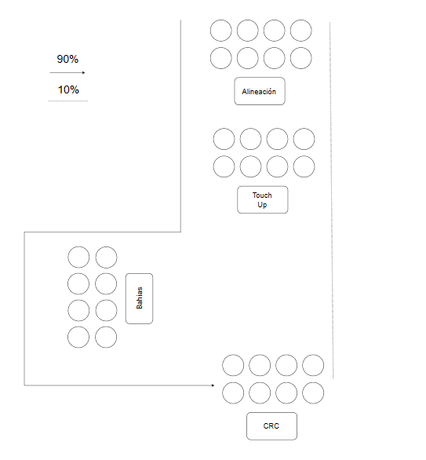
6
Figura 1. Diagrama de la estructura de donde viene el modelo

Slide 7
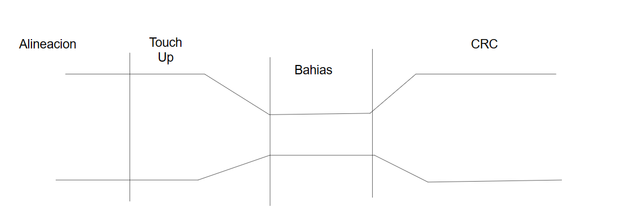
Descripción General
En Alineación y Touch Up no hay problemas en cuanto a rendimiento, porque hay suficientes servidores, el problema está en Bahías ya que solo tiene 2 servidores y el tiempo de servicio es 1 tractocamión cada 10 minutos, es ahí donde se detecta un cuello de botella en el sistema y es ahí en donde nos enfocaremos, es importante aclarar que si un tractocamión no llega a CRC que paso por Bahías es una venta perdida por día.
Figura 2. Representación gráfica del problema
7

Slide 8
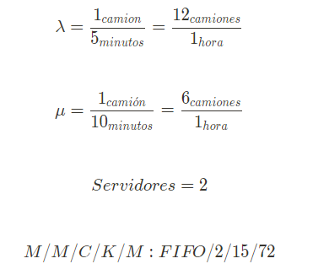
Descripción General
En Bahías existen 4 carriles donde se pueden almacenar 15 tractocamiones.
El objetivo es optimizar el sistema en el que se abordaran de distintas formas ya sea contratando más personal capacitado, proveer herramientas que optimice el tiempo de servicio, y comparar los resultados de las probabilidades para tomar una decisión.
Se usará R para simular los diferentes escenarios.
Pero no sin antes estructurar las variables del problema;
8

Slide 9
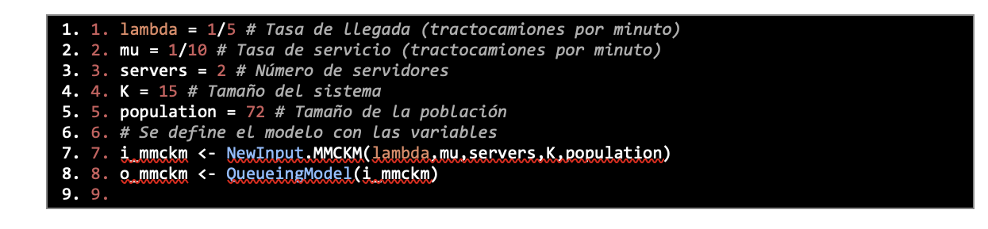
Descripción General
La población es 72 ya que el 90% de los camiones tienen que pasar por bahías el otro 10% salta bahías directo para CRC.
9

Slide 10
Descripción General
RO | P0 | Lq | Wq | L | W
1 | 3.252122e-28 | 12.98247 | 64.91233 | 14.98247 | 74.91233
Obtenemos esto
10

Slide 11
Descripción General
Ahora con los resultados obtenidos pretendemos optimizar este proceso modificando las variables donde se planea reducir el RO un 0.05 ya que al menos una hora del turno de 8 horas se es destinada a comer, descansar etc. y pueda ser turnado entre compañeros para que pueda comprometerse a entregar un buen trabajo, ya sea incrementando la cantidad de personas encargadas del proceso y además digitalizando el proceso que haría que el tiempo de servicio se reduzca a la mitad.
Resolviendo cuestiones como;
¿Sería viable implementar una capacitación adicional para el personal de Bahías con el objetivo de mejorar la eficiencia en la liberación de tractocamiones y disminuir el tiempo de espera de los clientes?
¿Se podría optimizar el tiempo de servicio y mejorar la experiencia del cliente mediante la digitalización del proceso de liberación de tractocamiones en Bahías?
Para garantizar la calidad y eficiencia en el trabajo del departamento, se sugiere considerar una disminución en el nivel de ocupación. Esto permitiría asegurar que la carga de trabajo asignada a cada persona sea adecuada, evitando situaciones de sobrecarga que puedan afectar la calidad del trabajo.
11

Slide 12
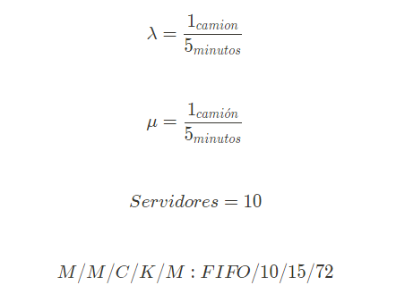
Descripción General
A continuación, se planteará el mejor caso para llegar a este resultado.
Donde se implementa la digitalización del proceso el tiempo de servicio ya no son 10 minutos si no 5 minutos y se contrata más personal capacitado llegando a un total de 10.
12

Slide 13
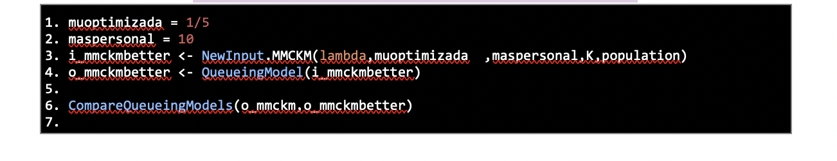
Descripción General
Donde se obtienen estos resultados.
RO | P0 | Lq | Wq | L | W
0.9999977 | 1.989018e-16 | 4.793428 | 2.39672 | 14.7934 | 7.39672
13

Slide 14
Resultados
En el primer modelo (RO=1) muestra que los servidores están completamente ocupados, lo que sugiere que se están presentando situaciones de congestión en el sistema.
En el segundo modelo (RO=0.9999977), los servidores están ocupados la mayor parte del tiempo, pero no siempre al 100%, lo que indica que se presenta una alta utilización del sistema pero no una congestión.
El valor de P0 en el primer modelo es muy bajo (3.252122e-28), lo que sugiere que la probabilidad de que el sistema esté vacío es extremadamente baja.
En el Segundo Modelo , el valor de P0 es ligeramente mayor (1.989018e-16), lo que indica que aunque la probabilidad de que el sistema esté vacío es muy baja, no es cero.
14

Slide 15
Resultados
En el primero modelo , los valores de Lq y Wq son altos, lo que indica que existe una gran cantidad de clientes en espera y un tiempo de espera largo.
En el segundo modelo, los valores de Lq y Wq son significativamente menores, lo que indica que hay menos clientes esperando y los tiempos de espera son más cortos.
En ambas tablas, los valores de L son relativamente similares, lo que sugiere que la cantidad de clientes que se están atendiendo en el sistema son similares.
En el primer modelo, W es igual a 74.91233 minutos.
En el segundo modelo, W es igual a 7.39672 minutos.

Slide 16
Resultados
Esto indica que en el segundo modelo se está logrando un tiempo de espera promedio significativamente menor para los clientes en comparación con la primera tabla.
Hay que recordar que en el segundo modelo se están capacitando 8 empleados mas de los 15 que hay para liberar tractocamiones y el sistema es digitalizado optimizando el tiempo de servicio, no se esta tomando en cuenta lo que gasta la empresa por capacitación ni por la implementación de un sistema digital por que son datos desconocidos mas sin embargo sabemos que entre mas unidades liberadas mas vendidas así que si, es un movimiento viable a tomar en cuenta ya que entre otras muchas cosas liberaría el cuello de botella.
15

Slide 17
Conclusión
La teoría de colas es una herramienta poderosa para comprender y optimizar situaciones de espera y llegada de clientes o tareas. Proporciona medidas de desempeño, como el tiempo promedio de espera y la cantidad de clientes en cola, que permiten evaluar y mejorar la calidad del servicio. Esta teoría se aplica en diversos entornos, desde empresas hasta situaciones cotidianas, y se utiliza en ingeniería y gestión de operaciones para mejorar la eficiencia y reducir los tiempos de espera. En resumen, la teoría de colas es fundamental para comprender y mejorar las situaciones de espera, y su aplicación puede beneficiar la eficiencia y satisfacción del cliente.
16

Slide 18
Referencias
Ross, S. M. (2011). Introduction to Probability Models. Academic Press.
Gross, D., & Harris, C. M. (2013). Fundamentals of Queueing Theory. John Wiley & Sons.
Hall, R. W. (1991). Queueing methods for services and manufacturing. Prentice-Hall.
18

